Slide 1
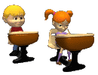
Русский
язык

Slide 2
ПРАВИЛА ПОВЕДЕНИЯ НА УРОКЕ
На уроке будь старательным,
Будь спокойным и внимательным.
Всё пиши, не отставая,
Слушай, не перебивая.
Говори всё чётко, внятно,
Чтобы было всем понятно.
Если хочешь отвечать,
Надо руку поднимать.
01.09.2017
2

Slide 3
ДЕВИЗ УРОКА
ЛУЧШИЙ СПОСОБ
ИЗУЧИТЬ ЧТО-ЛИБО –
ЭТО ОТКРЫТЬ САМОМУ
01.09.2017
3

Slide 4
Мы сегодня познакомимся с учебником «Русский язык».
Кто написал учебник?
Как вы понимаете словосочетание «планета знаний»?

Slide 5
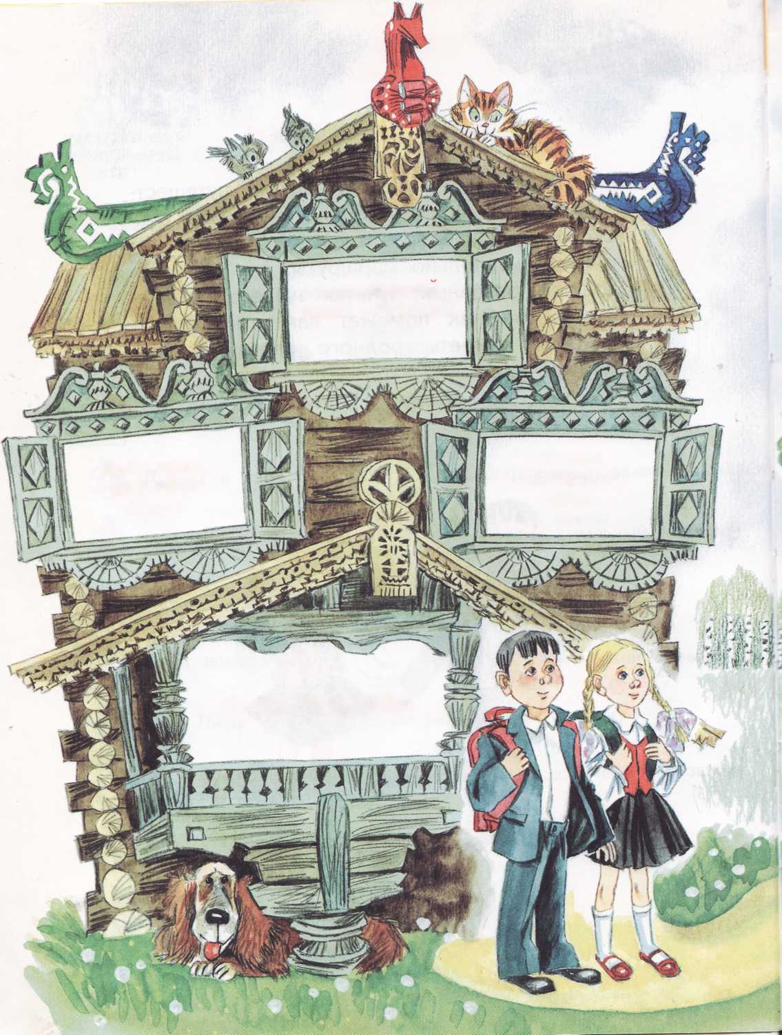
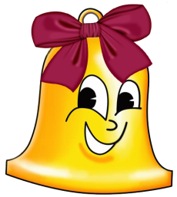
Прочитайте, какие темы мы будем изучать.
Какие темы нам уже зна-комы?
Прочитайте обращение автора учеб-ника к вам.
НАШ РОДНОЙ ЯЗЫК —РУССКИЙ
С 8—11
ДАР СЛОВА, ДАР РЕЧИ
С, 6—7
УСТНАЯ НАРОДНАЯ РЕЧЬ
С. 12—13
О ДАРЕ
СЛОВА

Slide 6
Тема
Зачем человеку слово дано

Slide 7
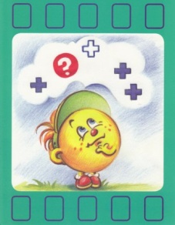
Формулируем цель
Сегодня на уроке
- мы узнаем …
- мы вспомним …
- мы научимся…
Notes:
7

Slide 8
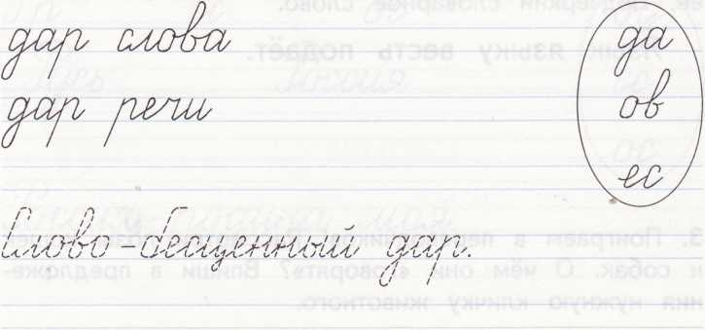
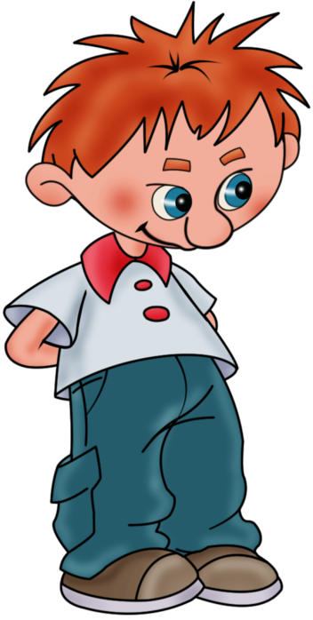
О даре слова
Дар слова, дар речи
Прочитай название темы. Что значит слово дар? Почему о слове, о речи говорится как о даре?

Slide 9
Работа по учебнику
Рассмотри рисунок. Что можно сказать об этом участке улицы? Какие знаки и символы помогли тебе?
Почему художник поместил на рисунке людей, которые что-то объясняют? Разве не всё понятно без слов?
Какой формой речи воспользуешься при ответе?
стр. 6 – 7

Slide 10
Работа по учебнику
Упр. 2
Кто обладает даром слова?
Послушай текст и запиши ответ на этот вопрос.
Много на земле живых существ. Из них только человек обладает даром речи, даром слова.
С помощью языка люди общаются друг с другом.
(Л. Успенский)
Только человек обладает даром речи, даром слова.
стр. 6 – 7

Slide 11
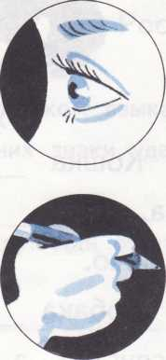
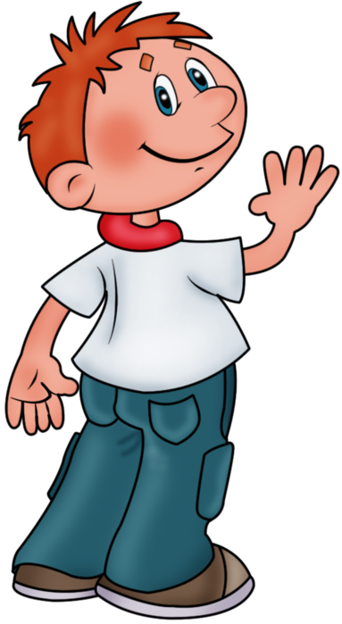
Рассмотри условные знаки. Напиши, какой вид речи они обозначают.
По смыслу соедини слова и условные знаки линией:
речь
устная
письменная
звуки
читаем
пишем
буквы
слушаем
произносим

Slide 12
Упр. 4
Какие действия можно назвать речевыми?
Выпиши их, проговаривая слова по слогам.
Говорить, читать, стоять, смотреть, слушать, писать, бежать, беседовать, думать.
Упр. 5
Прочитай и запиши пословицу.
Человеку дано слово, животному – немота.
Согласны ли вы с таким утверждением?
стр. 6 – 7

Slide 13
Следи за стрелкой

Slide 14
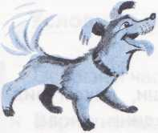
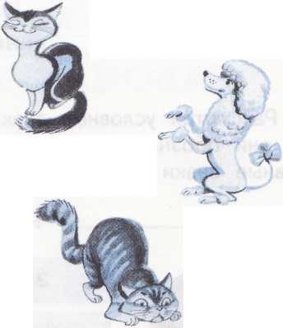
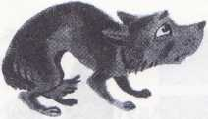
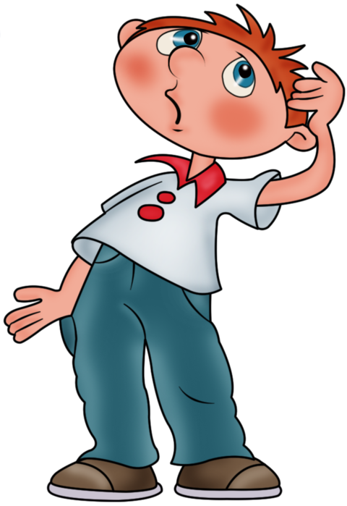
Поиграем в переводчиков! Рассмотри позы кошек и собак. О чём они «говорят»? Впиши в предложения нужную кличку животного.
Рэм
Веста
Дымка
Жучка
Барсик
Кошка___________очень довольна,
а __________готов к нападению.
Собака__________рада, __________
испугана, а_______ готов служить.

Slide 15
Работа по учебнику
О чём может рассказывать текст, если в нём есть сочетания слов «язык животных», «языки животных»?
Прочитай и проверь своё предположение.
Животные имеют разные языки. У попугая — язык-«ложка». У змеи — язык-«рогатина».
информация
сообщение
речевое действие

Slide 16
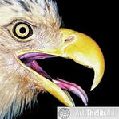
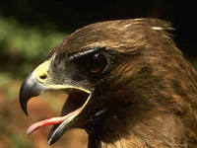
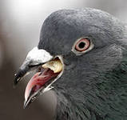
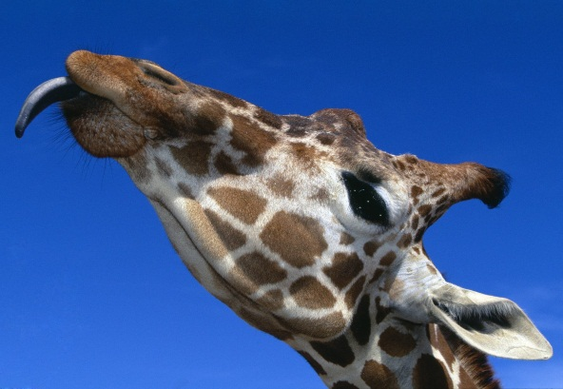
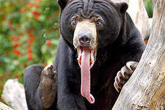
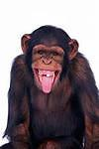
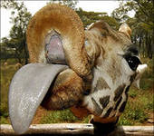
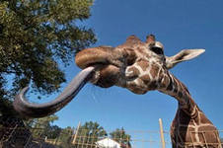
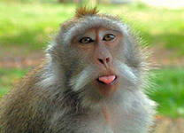
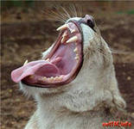
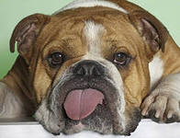
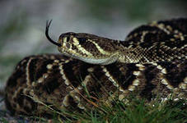
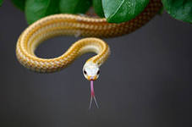
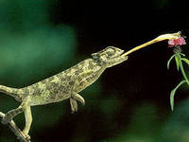
Упр. 6
стр. 6 – 7

Slide 17
У животных есть свой «язык» для передачи сообщений.
Это язык сигналов
(звуков, движений, запахов, поз).
Поищи сведения о способах общения
животных в справочниках, книгах,
журналах. Подготовь сообщение.

Slide 18
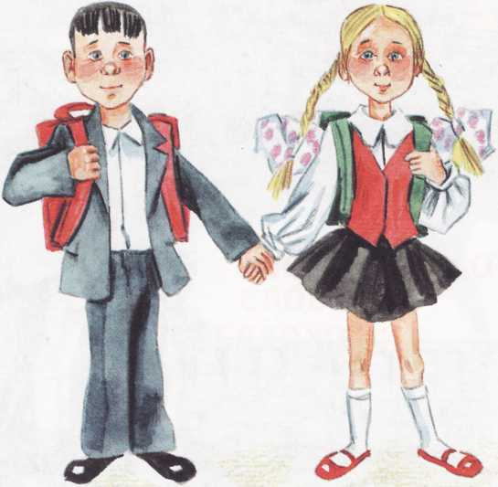

Slide 19
Я
УЗНАЛ …
УДИВИЛСЯ …
НАУЧИЛСЯ …
ЗАПОМНИЛ…

Slide 20
ДОМА
Упражнение №3
+ сообщение о способах общения животных
Notes:
20

Slide 21
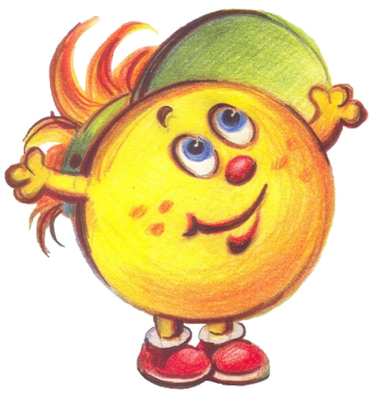
Молодцы!

Slide 22
Список использованных источников
Изображение колокольчика:
http://allforchildren.ru/pictures/showimg/school1/school0119jpg.htm
Изображение ученика 1:
http://allforchildren.ru/pictures/showimg/school21/school2196gif.htm
Изображение ученика 2:
http://allforchildren.ru/pictures/showimg/school21/school2197gif.htm
Изображение ученика 3:
http://allforchildren.ru/pictures/showimg/school21/school2198gif.htm
Изображения из учебника и тетради «Русский язык» Л.Я.Желтовской
Физминутка от Галкиной Инны Анатольевны:
http://luchiki.ucoz.ru/load/ehlektronnye_fizminutki_dlja_glaz/15

